Slide 1

Arquiteturas Avançadas
Universidade do Minho
Ricardo Neves

Slide 2


Introdução
Multiplicação de matrizes.
2 máquinas (pessoal e Cluster).
Explicar e comparar resultados obtidos.
Não foram conseguido obter resultados a partir do PAPI

Slide 3
Portátil pessoal
Cluster SeARCH nodo 662
ASUS
K550J
Intel i7-4720HQ
4 cores (8 threads)
2,6 GHz
83,2 Gflops/s
32KB, 32KB, 256KB, 6MB
25,6 GB/s
Intel E5-2695v2
12 cores (24 threads)
2,4 GHz
230,4 Gflops/s
32KB, 32KB, 256KB, 30MB
59,7 GB/s
www.cpu-world.com
Comando Unix “lscpu”

Slide 4
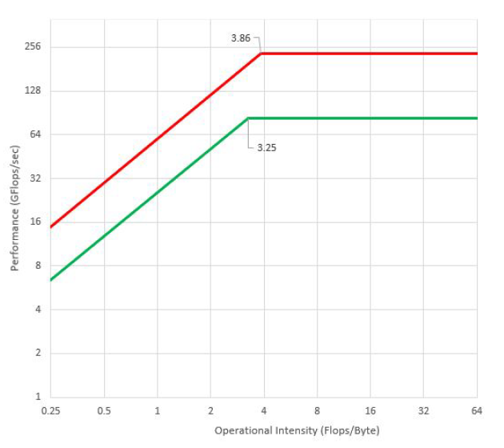
Roofline Model

Slide 5
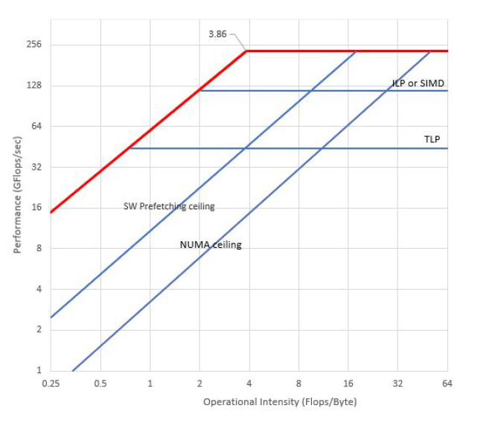
Roofline Model

Slide 6
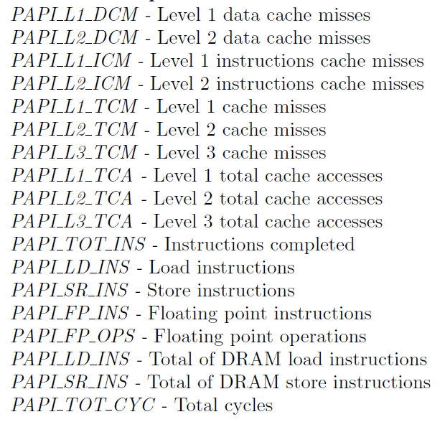
PAPI Counters
PAPI (Performance Application Programming Interface) : usada para obter métricas de performance (intruction count, clock cycles, cache misses…)
Comando “papi_avail”

Slide 7
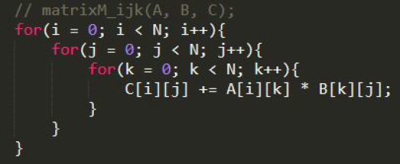
Algoritmos da Multiplicação de Matrizes

Slide 8
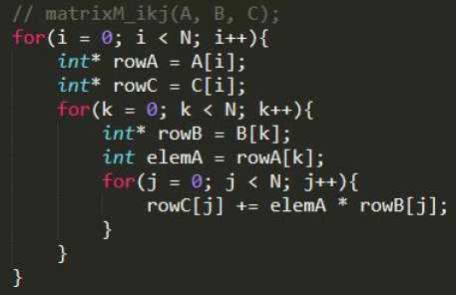
Algoritmos da Multiplicação de Matrizes

Slide 9
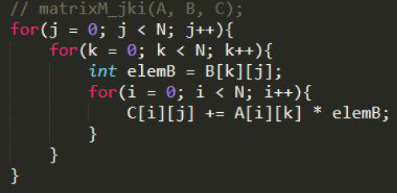
Algoritmos da Multiplicação de Matrizes

Slide 10
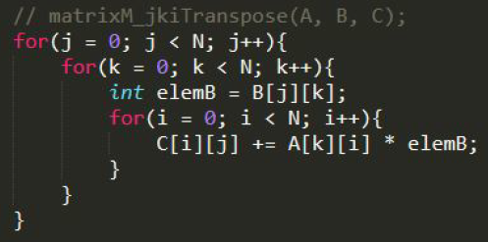
Algoritmos da Multiplicação de Matrizes

Slide 11

Tamanho das Matrizes
Cache L1
32000B / 4B = 8000 Ints.
8000 / 3 = 2666,66 Ints por Matriz.
Sqrt(2666,66) = 51,64 Ints
51 * 51 (tamanho máximo)
48*48 (tamanho ideal)

Slide 12

Tamanho das Matrizes
Cache L2
146 * 146 (tamanho máximo)
144*144 (tamanho ideal)

Slide 13

Tamanho das Matrizes
Cache L3 (portátil pessoal)
715*715 (tamanho máximo)
704*704 (tamanho ideal)

Slide 14
Tamanho das Matrizes
Cache L3 (nodo 662)
1600*1600 (tamanho máximo e tamanho ideal)

Slide 15
Tamanho das Matrizes
RAM externa
2000*2000

Slide 16
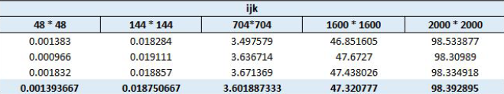
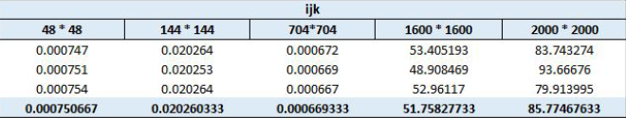
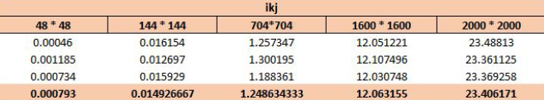
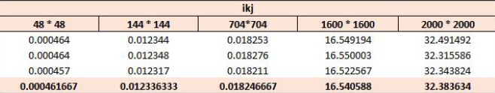
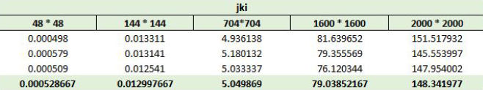
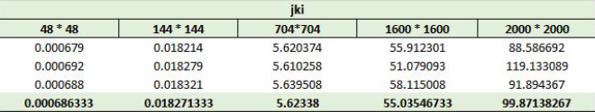
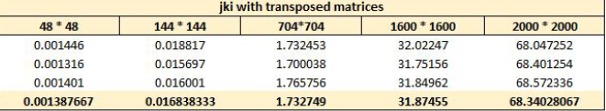
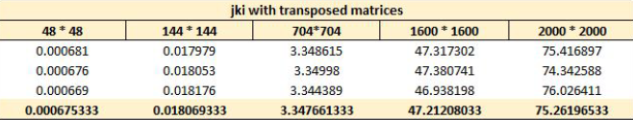
Tempos de Execução

Slide 17
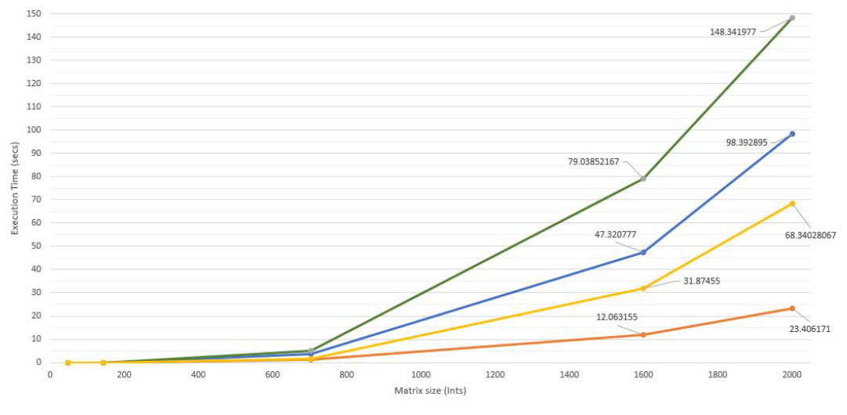
Tempos de Execução
Portátil pessoal
Linha azul- i-j-k.
Linha vermelha- i-k-j.
Linha verde- j-k-i.
Linha amarela- j-k-i com matrizes transpostas.

Slide 18
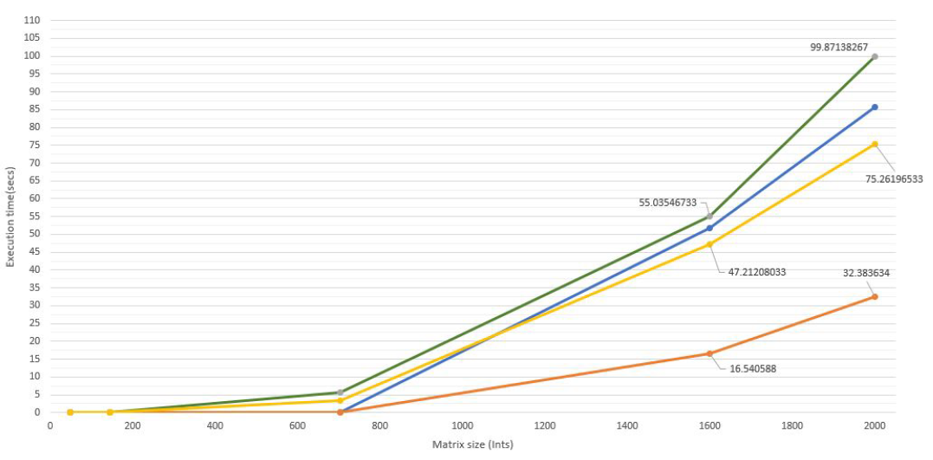
Tempos de Execução
Cluster SeARCH nodo 662
Linha azul- i-j-k.
Linha vermelha- i-k-j.
Linha verde- j-k-i.
Linha amarela- j-k-i com matrizes transpostas.

Slide 19
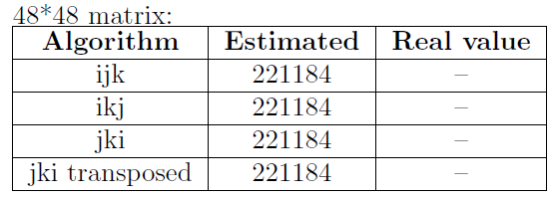
Operações FP
Operações FP por iteração * # de iterações
Miss Rates não foram calculadas.

Slide 20
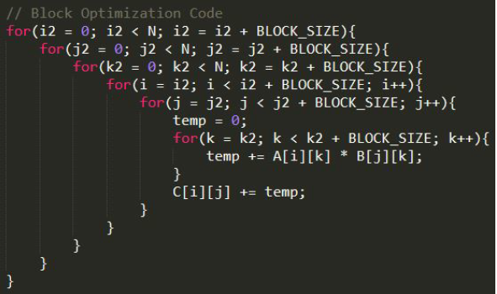
Otimização por Blocos
From a Block Size of 8:
704*704 data-set - 1.10 secs;
1600*1600 data-set - 12.8 secs;
2000*2000 data-set - 24.9 secs.
From a Block Size of 16:
704*704 data-set - 1.02 secs;
1600*1600 data-set - 11.6 secs;
2000*2000 data-set - 22.8 secs.

Slide 21
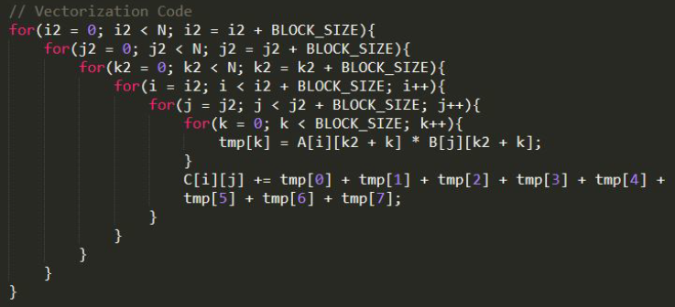
Vetorização
gcc -O2 -ftree-vectorize -fopt-info-vec matrixM.c

Slide 22
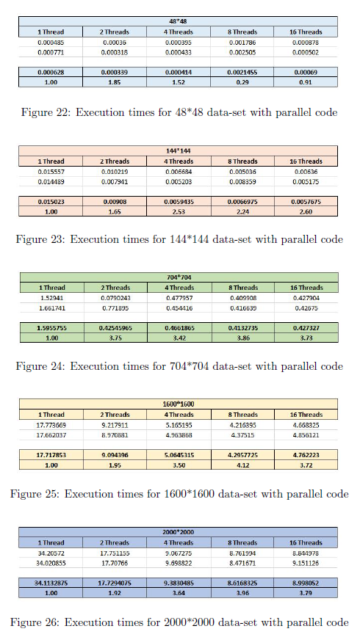
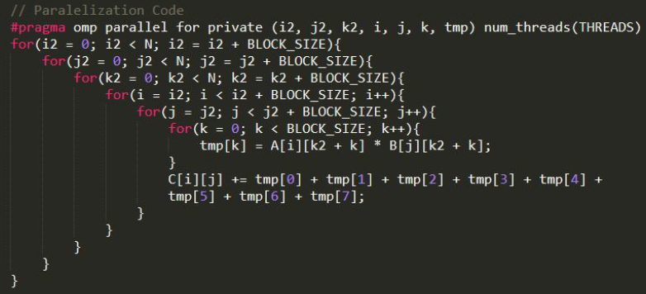

Paralelização com OpenMP

Slide 23
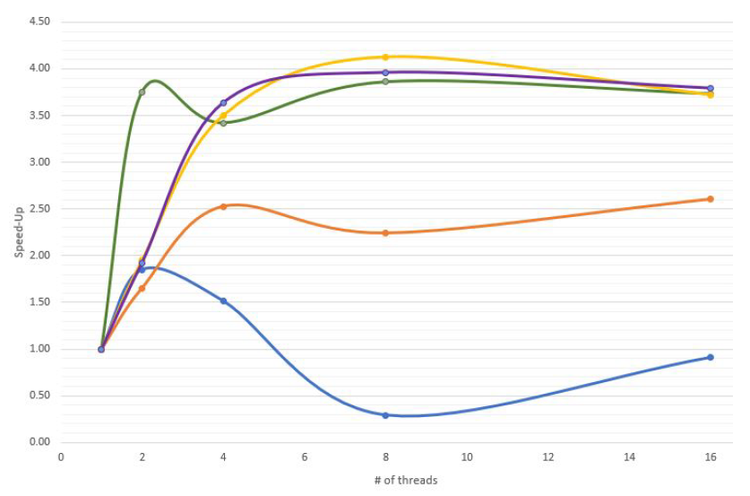
Paralelização com OpenMP
Linha azul- 48*48 data-set.
Linha laranja- 144*144 data-set.
Linha verde- 704*704 data-set.
Linha amarela- 1600*1600 data-set.
Linha roxa- 2000*2000 data-set.

Slide 24

Conclusões
Satisfeito com o trabalho realizado.
Faltou cobrir alguns pontos requisitados.
Não foram usufruídas as funcionalidades do PAPI.

Slide 25
Arquiteturas Avançadas
Universidade do Minho
Ricardo Neves

